Slide 1
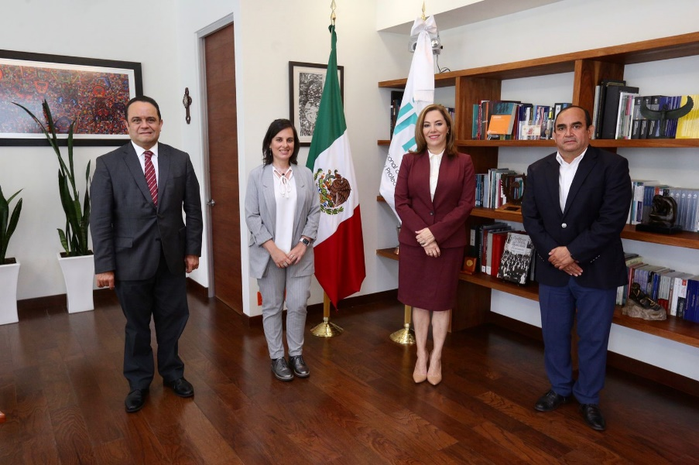
Agosto 2021
Agenda del mes
Notes:
1

Slide 2
Actividades agosto 2021
Lunes 2 de agosto
En el programa “El Poder de la Transparencia” Gustavo Zavala Slehiman, Director de Capacitación y Cultura de la Transparencia del
ICAI habló sobre las actividades que realiza su área.
Lunes 9 de agosto
En el “El Poder de la Transparencia”, Jafia Pacheco Valtierra, abogada, habló de temas como el papel de las mujeres, la abogacía y la transparencia.

Slide 3
Actividades agosto 2021
Martes 10 de agosto
Mónica Canseco, Jefa del Departamento de Seguimiento de Datos Personales del ICAI, impartió una capacitación sobre el Sistema de Gestión de Datos Personales y Documentos de Seguridad a personal de Aguas de Saltillo, de la Pronnif Procuraduría para Niños, Niñas y la Familia y del municipio de Progreso, Coahuila.
Martes 10 de agosto
Se amplió el plazo para el registro de trabajos para el Premio de Innovación y Buenas Practicas en la protección de datos personales, la nueva fecha será el día 2 de septiembre 2021.
.

Slide 4
Actividades agosto 2021
Miércoles 11 de agosto
El Comisionado Presidente del ICAI, Luis González Briseño sostuvo una reunión de coordinación con la Comisionada Presidenta del INAI, Blanca Lilia Ibarra; el Comisionado Francisco Javier Acuña y la Directora de la Academia Interamericana de Derechos Humanos, Irene Spigno para trabajar en conjunto por la justicia abierta y las sentencias transparentes.
.
Lunes 16 de agosto
El Secretario de Gobierno, Fernando de las Fuentes sostuvo una reunión de trabajo con autoridades del ICAI en la que hablaron de continuar con el trabajo en conjunto y dar cumplimiento a las obligaciones en materia de transparencia que dicta la Ley de Acceso a la Información Pública.

Slide 5
Actividades agosto 2021
Lunes 16 de agosto
En “El Poder de la Transparencia”, contamos con la presencia de Víctor S. Peña, Doctor en Política Pública y miembro del Sistema Nacional de Investigadores.
Martes 17 de agosto
Personal del ICAI y Secretaría de Fiscalización y Rendición de Cuentas impartieron a varios municipios y durante una semana, el curso-taller "Elaboración de Instrumentos de control y Consulta Archivística y Anexos del Sistema de Entrega Recepción".
Funcionarias de ambas instancias estuvieron en #Sabinas, Coahuila.
.

Slide 6
Actividades agosto 2021
Miércoles 18 de agosto
Se celebró la 202 sesión Ordinaria del Consejo General del ICAI.
Jueves 19 de agosto
charla será “La Importancia de Juzgar con Perspectiva de Género”, a cargo de Jesús Manuel Martínez Torres, investigador de la Academia Interamericana de Derechos Humanos
La cita, el 19 de agosto a las 11:00 horas.

Slide 7
Actividades agosto 2021
Lunes 23 de agosto
Hoy en “El Poder de la Transparencia” nuestra invitada fue la lic. Martha Valdez.
.
Martes 24 de agosto
El Director General del ICAI, Luis Fernando García Abusaíd asistió, en representación de Luis González Briseño, Comisionado Presidente del ICAI, a la entrega de Plazas de Educación Básica de la Secretaría de Educación Coahuila.

Slide 8
Actividades agosto 2021
Martes 24 de agosto
El Comisionado Presidente del ICAI, Luis González Briseño presidió la Vigésimo Tercera sesión del Consejo Promotor de Transparencia en la Educación, que reune a titulares de entidades estatales, rectores y directores de instituciones educativas superiores de #Coahuila.
Lunes 30 de agosto
Estuvo en el programa de radio "El Poder de la Transparencia" Mónica Canseco, nueva titular de la Unidad de Transparencia del ICAI y habló sobre obligaciones de transparencia y solicitudes de información.

Slide 9
Actividades agosto 2021
Lunes 30 de agosto
Este lunes por la mañana Alberto de León González, director de Desempeño Institucional de la Secretaría de Finanzas del Estado de Coahuila de Zaragoza impartió, de manera híbrida, la conferencia "Cómo implementar el PBR" a personal del ICAI.
.
Martes 31 de agosto
Como parte de las actividades de Conversaciones Icai, Jafia Pacheco Valtierra es la invitada de este mes.
"La justicia en México y las mujeres", es el nombre de la charla que dará la abogada, docente e integrante del Consejo de Participación Ciudadana.

